Slide 1
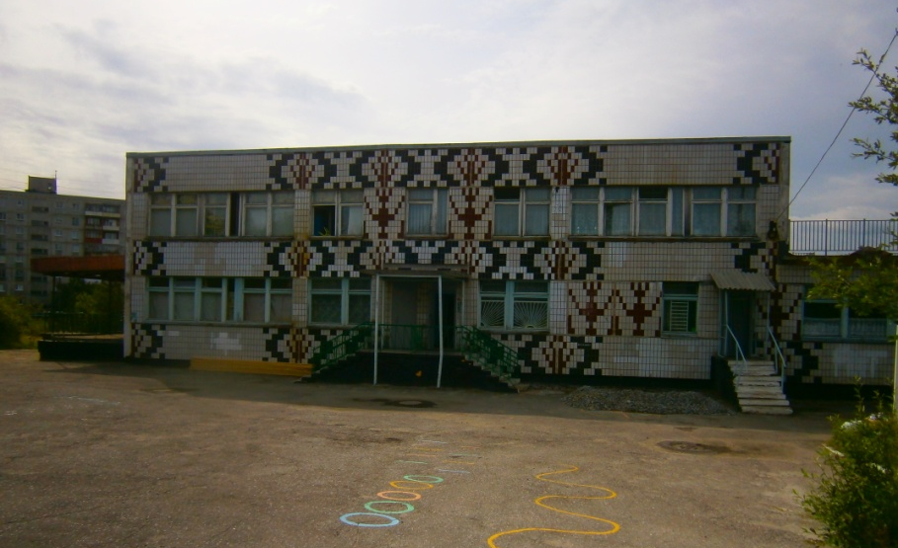
Улица Героев Рыбачьего
МДОУ г. Мурманска детский сад комбинированного вида № 122

Slide 2
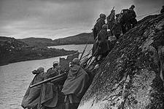
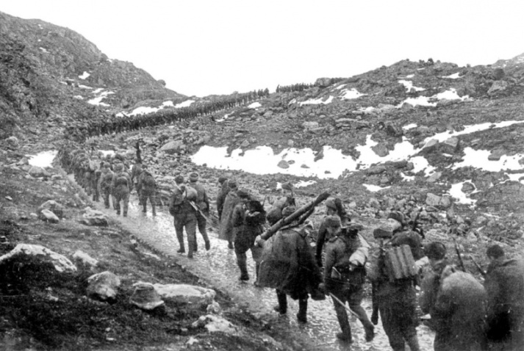
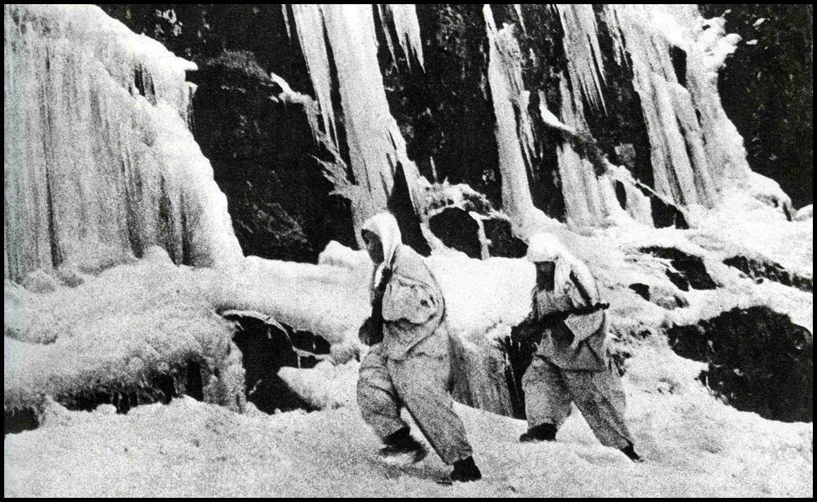
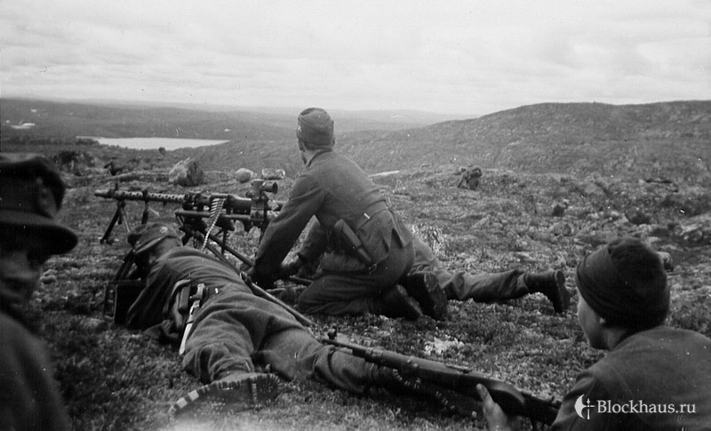
Подвиг защитников полуострова Рыбачий

Slide 3
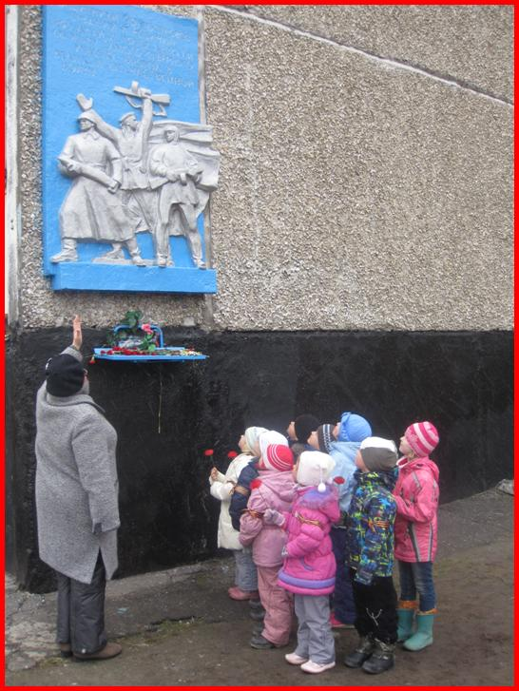
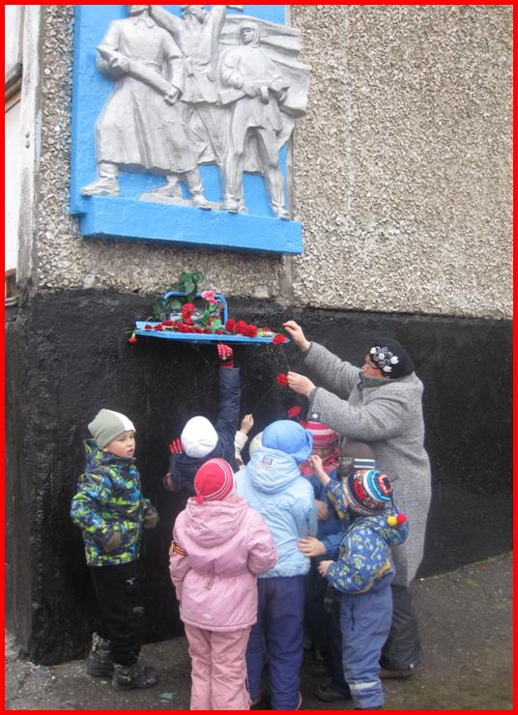
Никто не забыт, ничто не забыто…

Slide 4
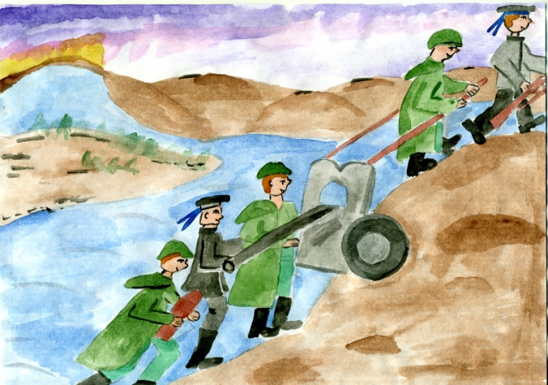
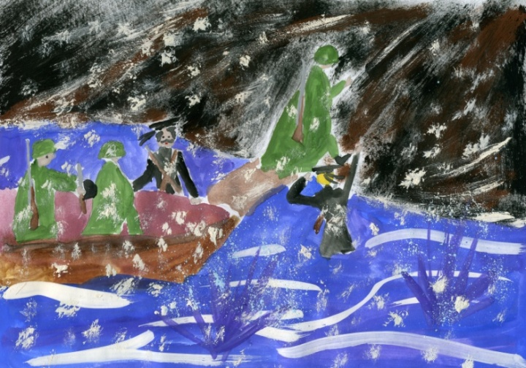
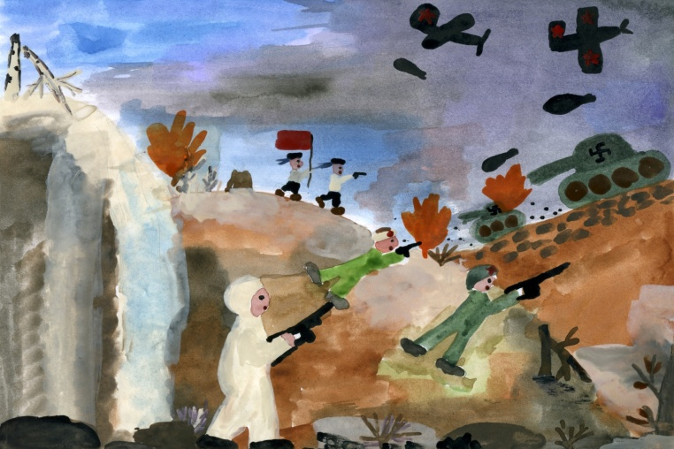
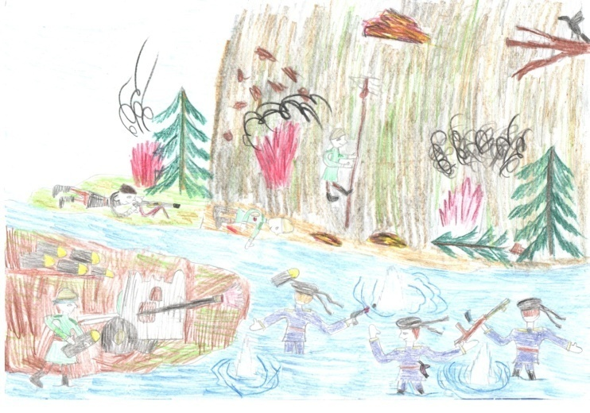
Подвиг глазами детей

Slide 5
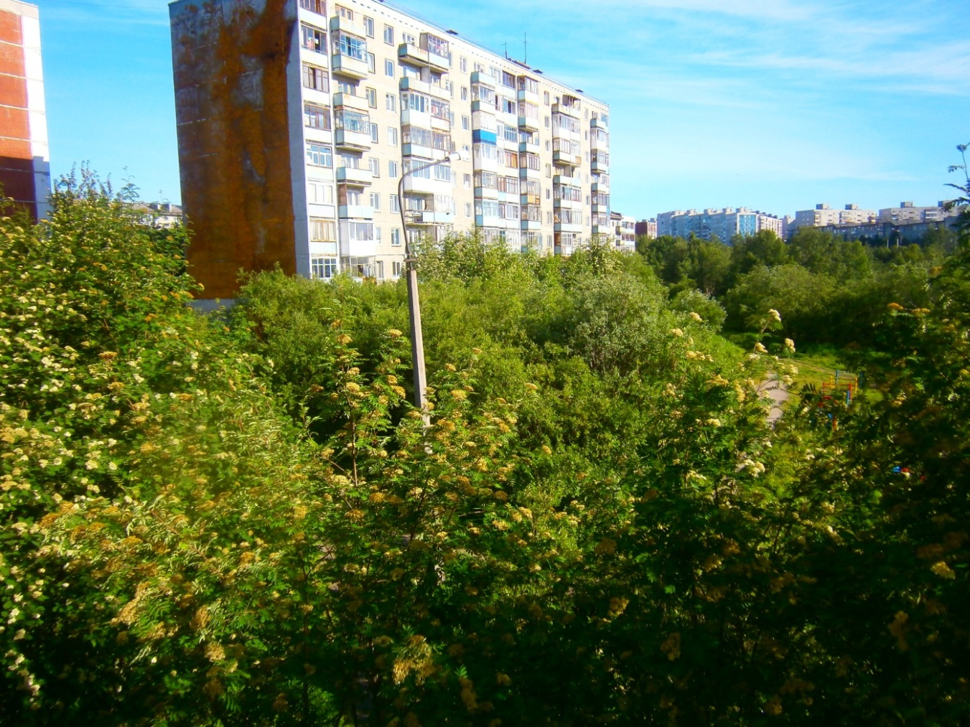
Угадай-ка? Проверь себя!
Улица в наши дни

Slide 6

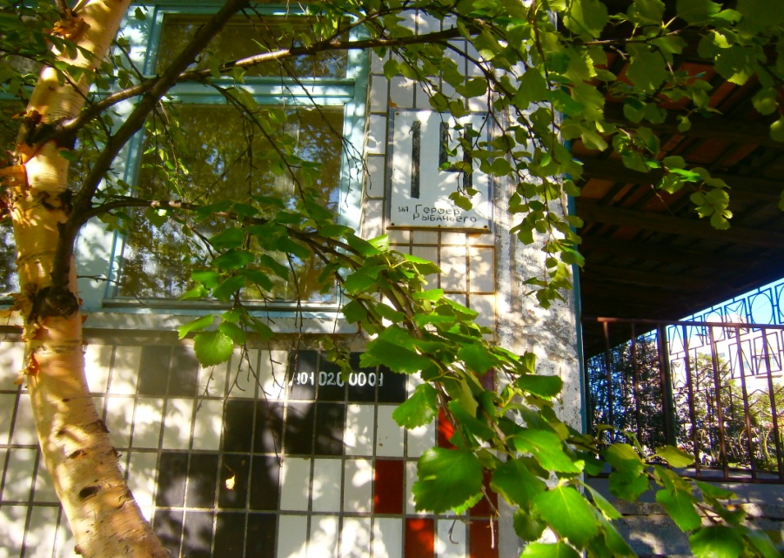
Детский сад
Угадай, куда ведут
Малышей с утра.
Тут и завтрак, и уют – это…

Slide 7
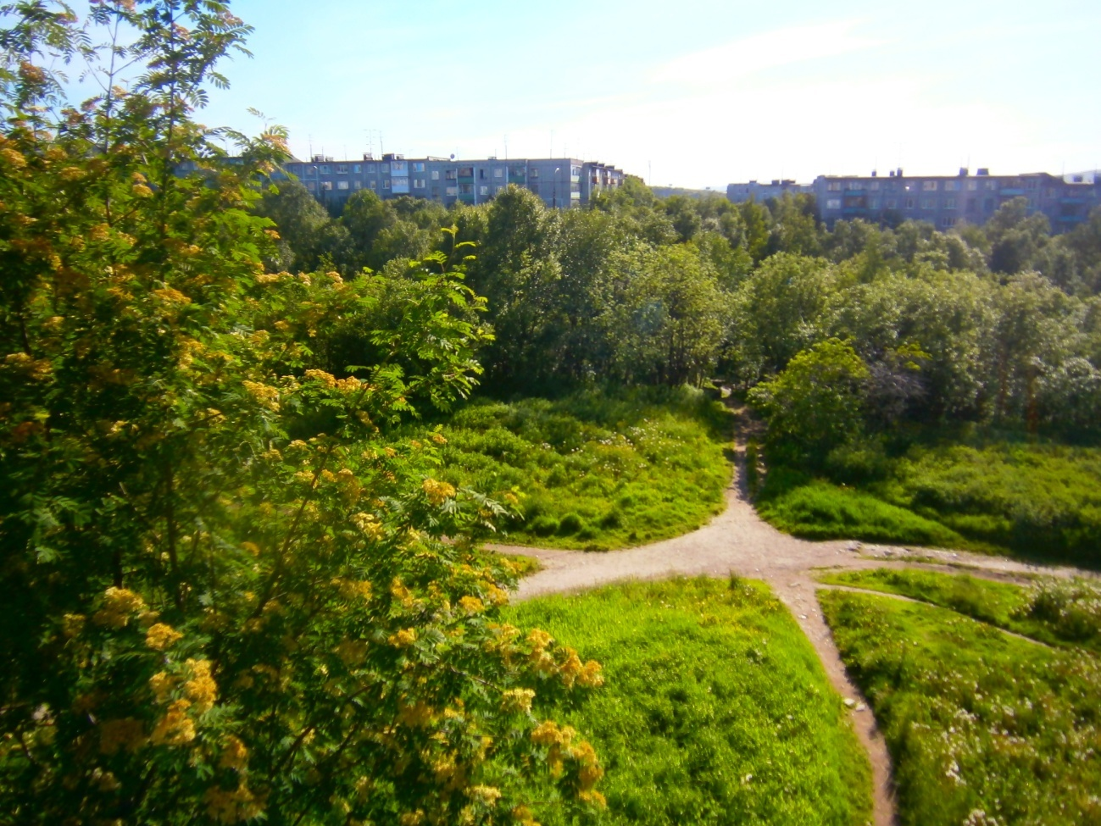
Когда на улице очень жарко
Мы в тени идём… по парку
Тут деревья и цветы,
Отдыхаем я и ты!

Slide 8
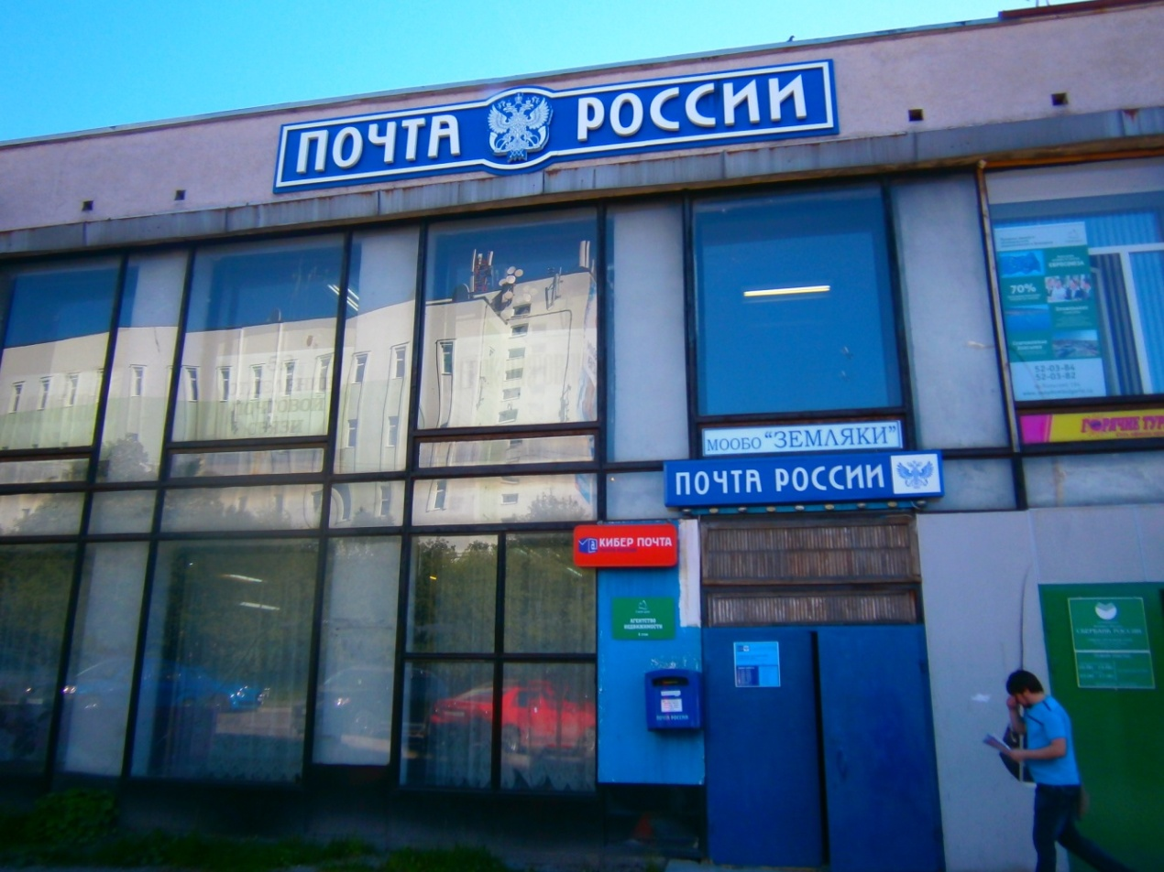
Почту
Пакет хочу послать я срочно
Заклею и побегу на …

Slide 9
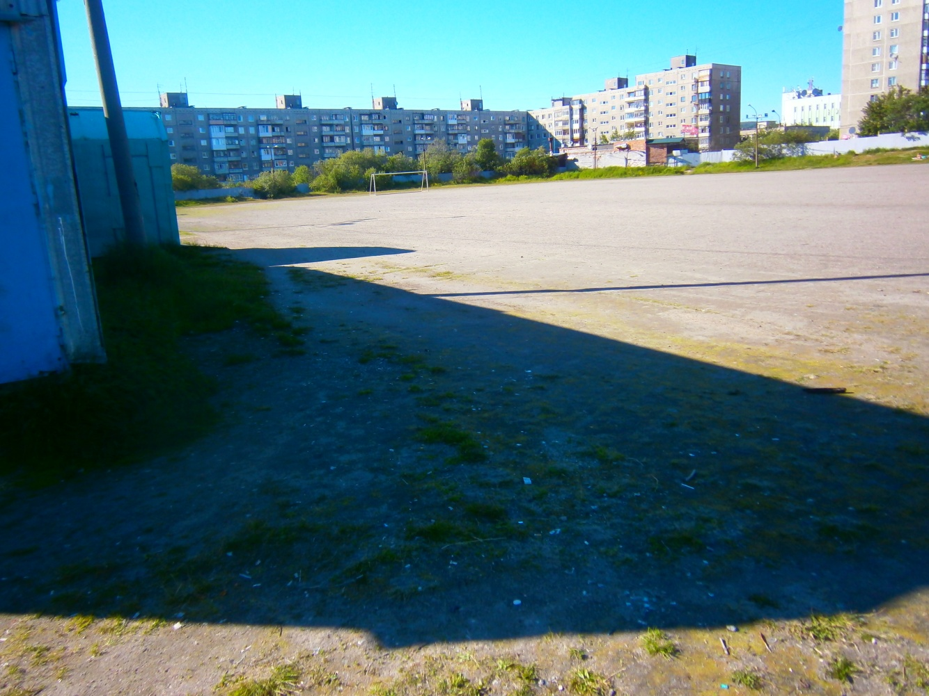
Стадион
Ярким солнцем озарён -
Нас встречает…

Slide 10
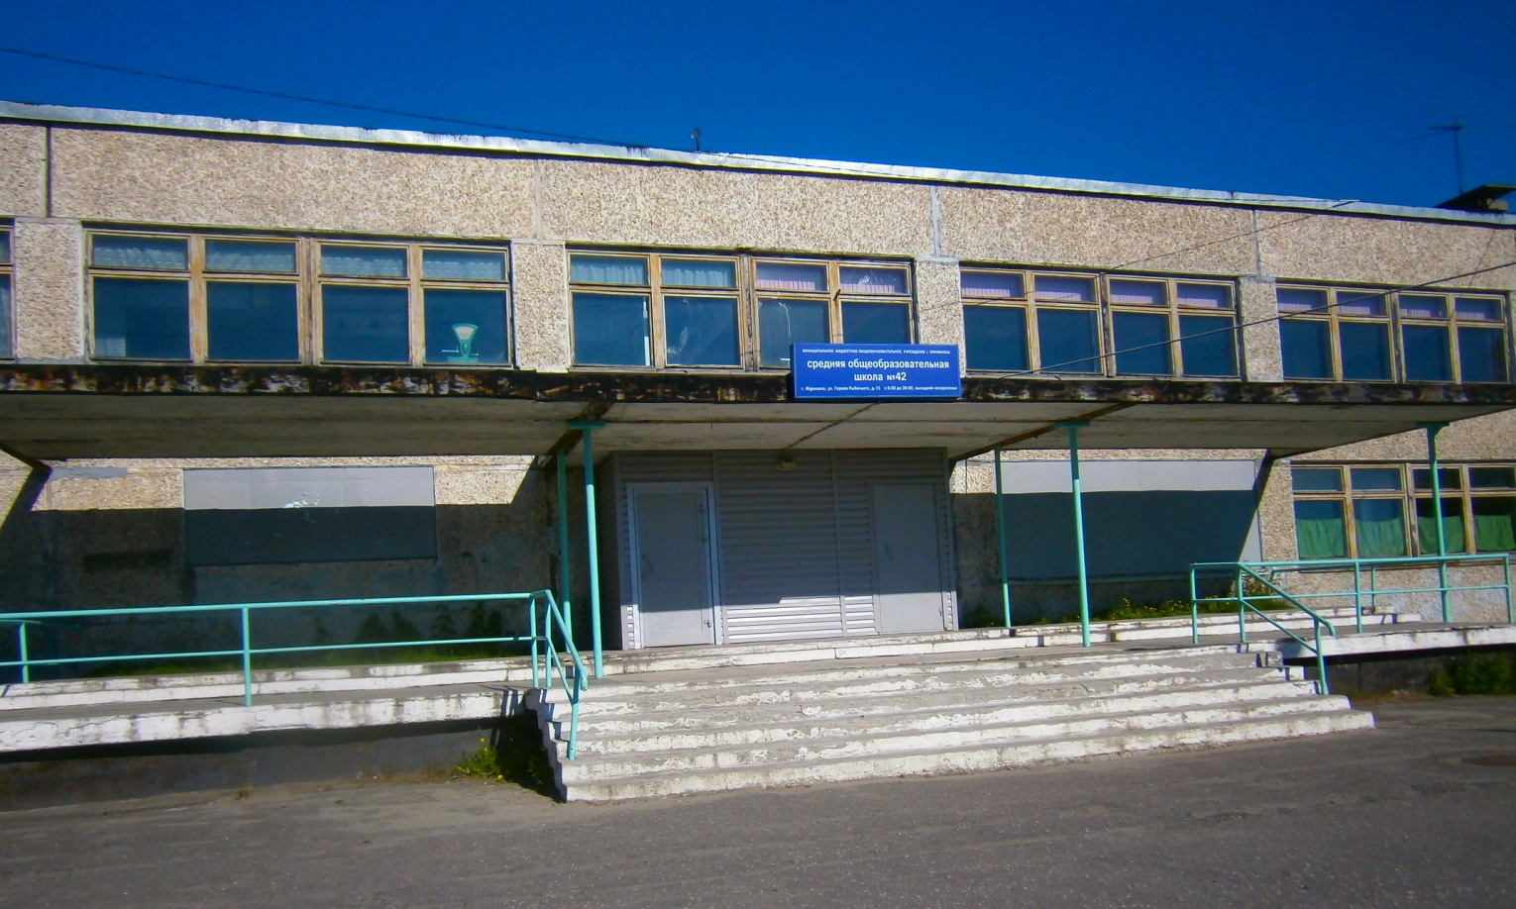
Школа № 42
Большой, просторный, светлый дом.
Ребят хороших много в нём…

Slide 11
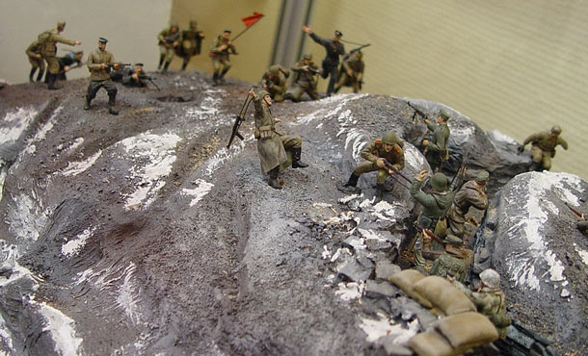
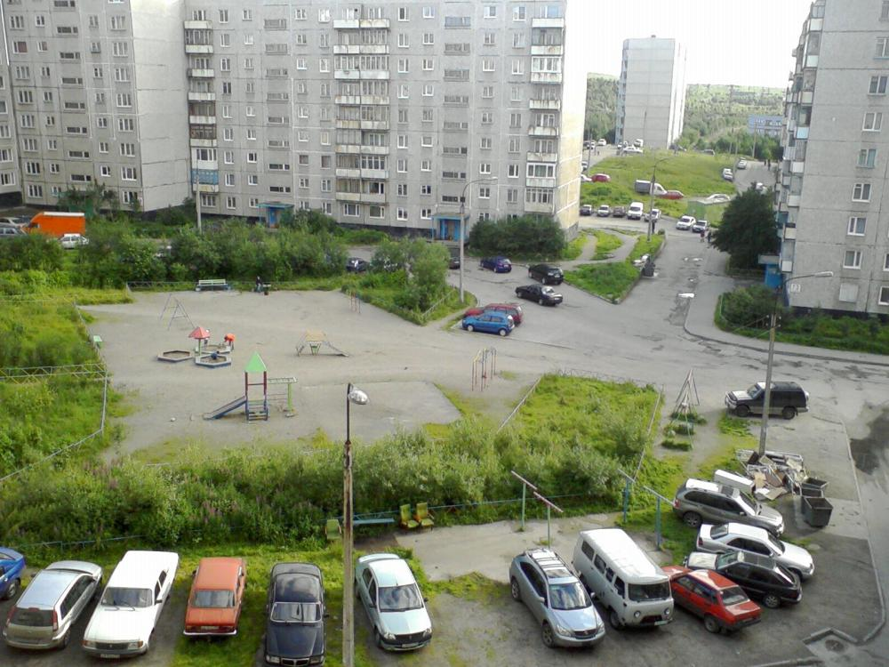
От подвига – до наших дней!

